Slide 1
上一课重点内容回顾
主要的概念：
数量性状
广义与狭义遗传率
杂种优势
近交系数
主要的知识点：
数量性状的多基因假说
遗传率的计算方法
近交系数的计算方法

Slide 2
第十三章 表观遗传学

Slide 3
第二节 DNA甲基化
哈工大-遗传学
第十三章 表观遗传学

Slide 4
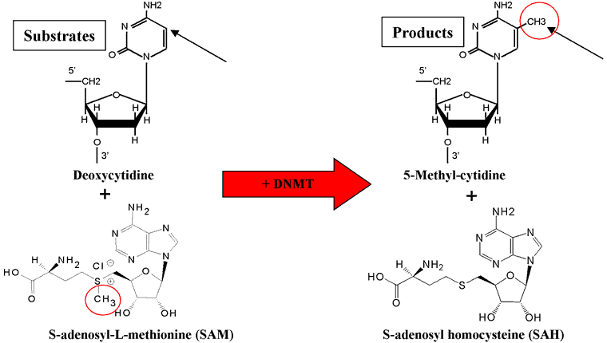
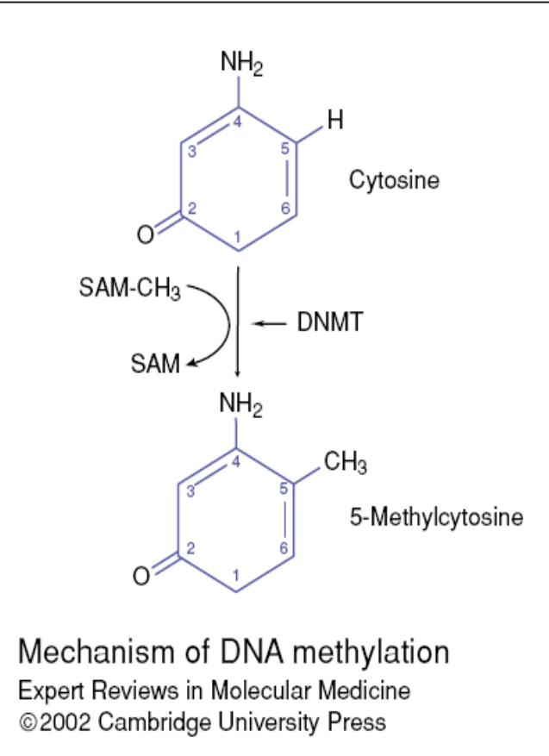
一、DNA甲基化及其特点
DNA甲基化是指在DNA复制后，在甲基化转移酶的催化下，以S-腺苷甲硫氨酸（SAM）为甲基供体，将甲基集团连接到DNA分子的腺嘌呤或胞嘧啶碱基上，进行DNA修饰的过程。
在哺乳动物中甲基化主要发生在胞嘧啶(C)上，而且几乎所有的甲基化胞嘧啶都发生在CpG二核苷酸。
哈工大-遗传学
第十三章 表观遗传学

Slide 5

DNA甲基化在不同物种的分布特点不一致：
在哺乳动物中绝多数CpG位点的甲基化是对称的，
而在一些植物和真菌对称和非对称的甲基化几乎相同；
在一些物种中甲基化分布虽然不如哺乳动物广泛，但却是
必不可少的，如拟南芥中；
有些物种中不存在DNA甲基化，如线虫；
有些物种中的甲基化并非主要发生在CpG二核苷酸，如果
蝇的DNA甲基化非常少，但却主要发生在CpT二核苷酸；
哈工大-遗传学
第十三章 表观遗传学

Slide 6
在哺乳动物中：
大多数基因的启动子区存在CpG岛；
CpG岛：总长大于200bp，C和G含量大于55%，其中CpG二核酸的含量在总的C和G中大于60%的DNA序列。
大多数的CpG岛中的CpG二核酸甲基化状态一致且多数是非甲基化的，即多数的CpG岛处于非甲基化状态；
CpG岛的DNA甲基化是调控基因表达的开关，一般情况下，甲基化的CpG岛与基因沉默相关，非甲基化的CpG岛与基因活化相关；
哈工大-遗传学
第十三章 表观遗传学

Slide 7
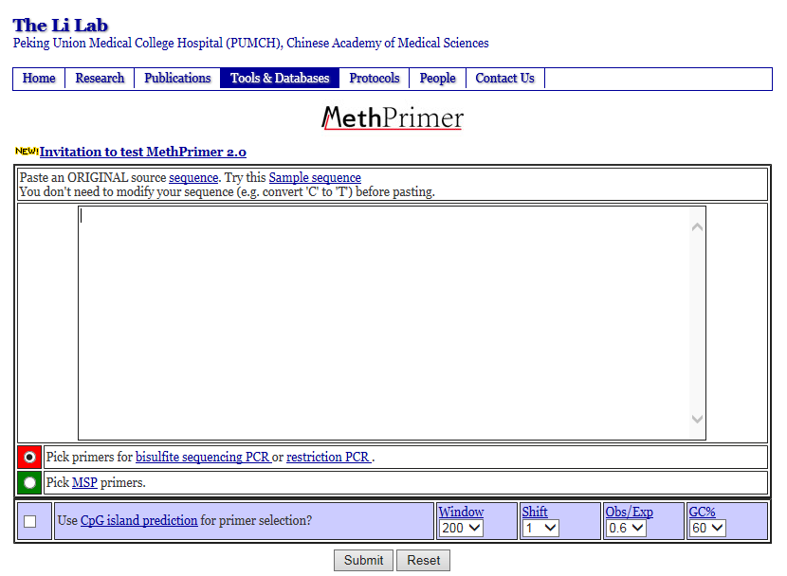
CpG岛预测
http://www.urogene.org/cgi-bin/methprimer/methprimer.cgi
哈工大-遗传学
第十三章 表观遗传学

Slide 8
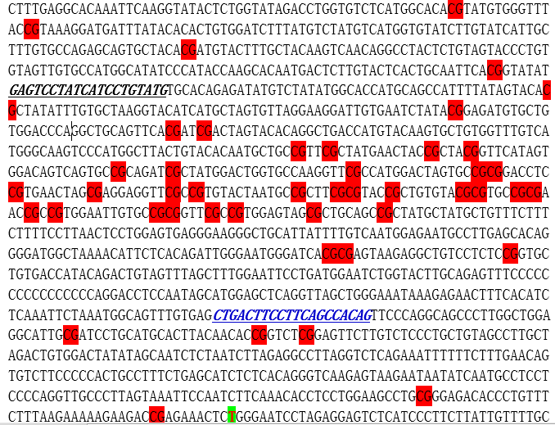
哈工大-遗传学
第十三章 表观遗传学

Slide 9
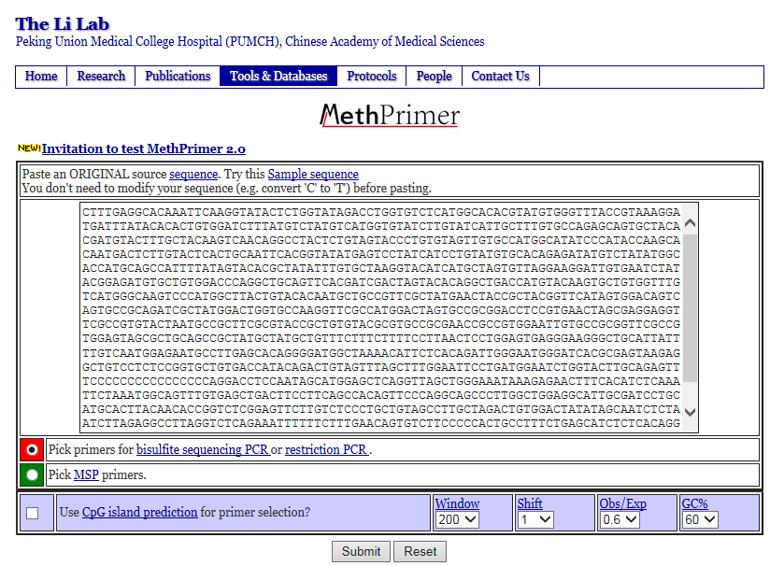
哈工大-遗传学
第十三章 表观遗传学

Slide 10
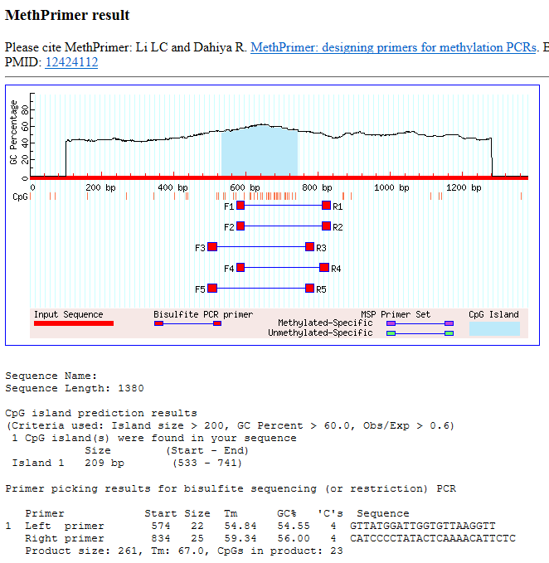
哈工大-遗传学
第十三章 表观遗传学

Slide 11
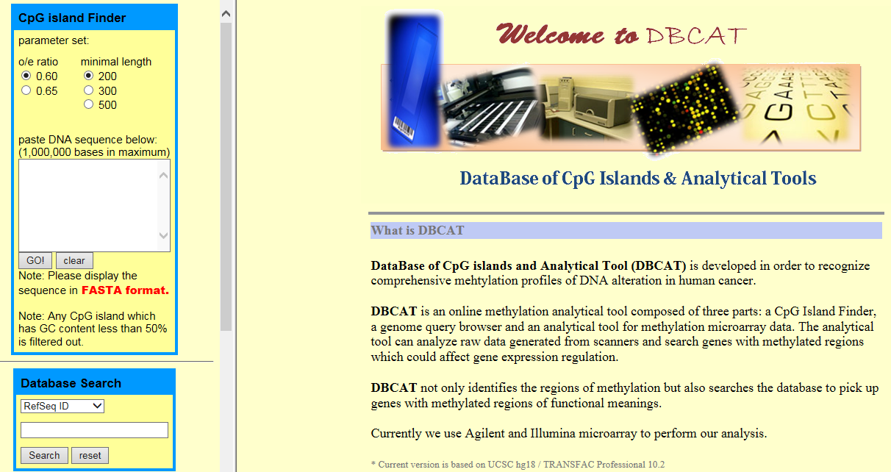
CpG岛预测
http://dbcat.cgm.ntu.edu.tw/
哈工大-遗传学
第十三章 表观遗传学

Slide 12
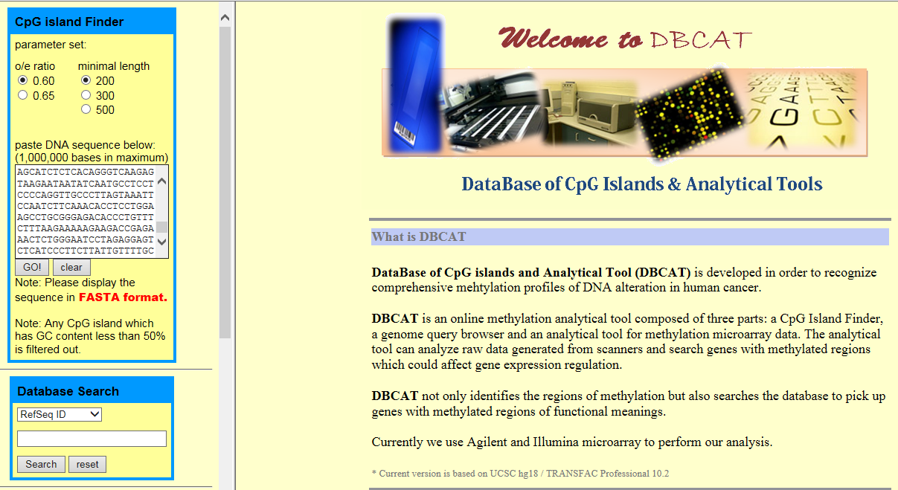
哈工大-遗传学
第十三章 表观遗传学

Slide 13
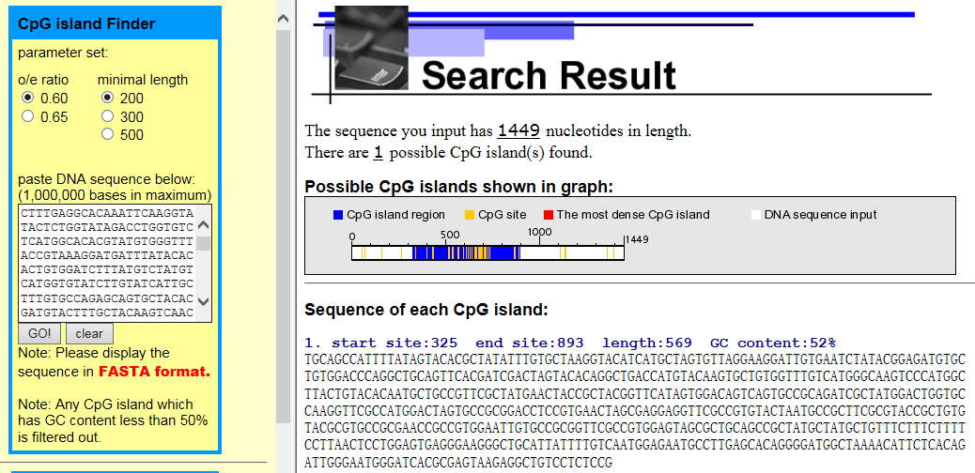
哈工大-遗传学
第十三章 表观遗传学

Slide 14
二、与DNA甲基化有关的酶类
DNA甲基化有两种方式，维持甲基化和重新甲基化，所以相应的甲基化酶也分为两类：维持DNA甲基化转移酶和重新DNA甲基化转移酶。
维持甲基化酶可识别半甲基化的CpG并以其为模板将未非甲基化的CpG进行甲基化修饰 。维持甲基化能够保证不同发育阶段和不同细胞世代的甲基化状态的稳定遗传。
重新甲基化酶可对未甲基化的CpG进行甲基化修饰 。DNA的重新甲基化主要发生在胚胎发育的早期，所以该类酶主要在早期表达。
哈工大-遗传学
第十三章 表观遗传学

Slide 15
目前在真核生物中发现的DNA甲基化转移酶：
DNMT1/MET1：最初从小鼠分离，后来在拟南芥中也分离到同源序列（MET1）在生殖细胞中广泛表达，目前认为，该酶主要参与CG序列甲基化的维持；
DNMT3：在小鼠、人类和斑马鱼中得到鉴定，包括DNMT3a和DNMT3b，在未分化的胚胎干细胞中高表达，但在体细胞中低表达，主要作用是重新甲基化，但对维持甲基化也起一定的作用，并且是负责重复序列的甲基化；
哈工大-遗传学
第十三章 表观遗传学

Slide 16
真核生物DNA甲基化转移酶
蛋白 | 生物 | 主要特性
DNMT1 | 小鼠 | CpG维持
MET1(RTS2) | 拟南芥 | CpG维持
DIM-2 | 脉孢菌 | CpN重新
CMT3 | 拟南芥 | CpNpG维持
DNMT3a | 小鼠 | CpG维持、 CpG重新
DNMT3b | 小鼠 | CpG维持、 CpG重新
DRM2 | 拟南芥 | CpN重新
DNMT2 | 动物 | 未知
RID | 脉孢菌 | RIP必需
DNMT3L | 小鼠 | DNMT3辅助因子
哈工大-遗传学
第十三章 表观遗传学

Slide 17
甲基化的DNA也会发生去甲基化，主要有两种方式：主动去甲基化和被动去甲基化。
主动去甲基化：在DNA去甲基化酶的催化下，5^{m}C的甲基基团与胞嘧啶的C-C键断裂，从而使甲基化去除的过程；
DNA去甲基化酶首先在鸡胚核抽提物中发现，其特异作用的底物是CpG中甲基化的胞嘧啶，因此称为5-甲基胞嘧啶糖苷酶，其作用依赖于RNA，局部的DNA修复最终将嘧啶以核苷形式加至原处。
被动去甲基化：若DNA甲基化转移酶或其相关因子异常导至DNA甲基化不能发生，则随着DNA的复制，DNA甲基化逐渐被稀释；
哈工大-遗传学
第十三章 表观遗传学

Slide 18
三、甲基化的功能---参与基因的表达调控
  一般来说，DNA甲基化与基因表达呈负相关，不仅启动子区高甲基化与基因表达呈负相关，基因内部的甲基化与基因表达也存在着弱的负相关。
  在体外，已甲基化的序列转入细胞后可抑制表达。相反，许多内源基因在经甲基化抑制剂处理后被激活。
哈工大-遗传学
第十三章 表观遗传学

Slide 19
例1：DNA甲基化与基因组印记
  遗传印记是指在配子或合子发生期间，来自亲本的等位基因或染色体在发育过程中产生专一性的加工修饰，导致后代体细胞中两个亲本来源的等位基因有不同的表达活性。
例2：DNA甲基化与组蛋白去乙酰化
  大量实验表明，在DNA甲基化的区域，组蛋白普遍发生去乙酰化。同时DNA甲基化与组蛋白去乙酰化对转录的抑制具有协同效应。
哈工大-遗传学
第十三章 表观遗传学

Slide 20
例3、DNA甲基化与胚胎发育
  胚胎在发育和分化过程中，DNA序列并没有改变，但在特异性组织和器官中基因表达有特定的模式，研究表明这种遗传外改变与DNA甲基化有关。
例4、DNA甲基化与肿瘤
  与正常组织相比，肿瘤组织总体甲基化水平降低，而局部区域(如：肿瘤抑制基因的启动子区)甲基化水平升高；
  目前几乎在所有类型的肿瘤中均发现了甲基化水平的异常，主要是原癌基因的甲基化水平降低和抑癌基因的甲基化水平每升高；
哈工大-遗传学
第十三章 表观遗传学

Slide 21
例5、DNA甲基化与X染色体失活
  染色体失活受基因Xist的调控。 Xist基因转录产物DNA长15kb ，能将整个X染色体覆盖 ，使其失活。
  在失活的染色体上，大部分CpG是甲基化的，在活化的染色体是非甲基化的。同时 , Xist基因5′端在活性X染色体中是完全甲基化的，而在失活X是非甲基化的。
哈工大-遗传学
第十三章 表观遗传学
Notes:
通过对失活和有活性的X染色体DNA甲基化状态的研究发现，在失活的染色体上，大部分基因的CpG是甲基化的，在活化的染色体是非甲基化的。同时 , Xist基因5′端在活性X染色体中是完全甲基化的，而在失活X是非甲基化的。上述事例表明,DNA甲基化在X染色体失活和维持失活中扮演重要的角色。
科学家发现，在X染色体上存在一个与X染色体失活有密切联系的核心部位称为X染色体失活中心（X-chromosome inactivation center，Xic），定位在Xq13区（正好是Barr氏小体浓缩部位）。
Xi-specific transcript (Xist)基因只在失活的X染色体上表达，其产物是一功能性RNA，没有ORF却含有大量的终止密码子。实验证明，Xist RNA分子能可能与Xic位点相互作用，引起后者构象变化，易于结合各种蛋白因子，最终导致X染色体失活。

Slide 22
DNA甲基化的功能
DNA 修复
癌基因代谢
基因表达的调节
DNA
甲基化
分化
细胞周期
凋亡

Slide 23
四、DNA甲基化调节基因表达的机制
DNA甲基化调节基因表达有三种可能的机制：
(1) CpG岛的甲基化干扰了一些转录因子(TF)与基因调控区的结合，这可能是因为甲基从DNA 分子的大沟中突出，阻止了转录因子与基因相互作用。已知许多转录因子都对其同源结合位点的甲基化敏感。
哈工大-遗传学
第十三章 表观遗传学

Slide 24
(2) 甲基化DNA与甲基化DNA结合蛋白结合，甲基化DNA结合蛋白阻碍转录因子的结合从而抑制基因的转录。
如MeCP1(甲基CpG结合蛋白)与DNA甲基化区域相结合。然后通过改变某些区域的结构间接地阻止基本转录因子与DNA结合。
哈工大-遗传学
第十三章 表观遗传学

Slide 25
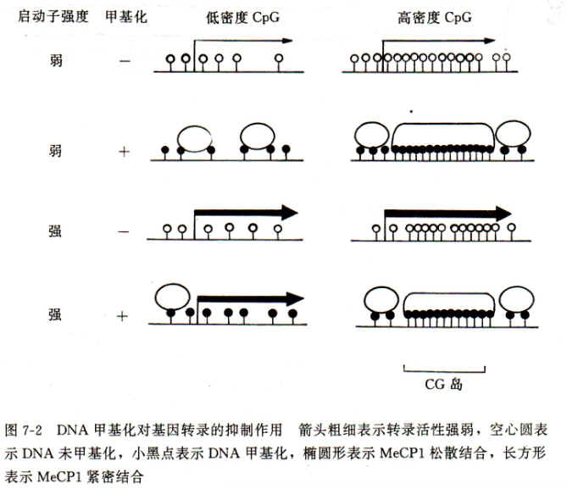
哈工大-遗传学
第十三章 表观遗传学

Slide 26
(3) DNA甲基化改变染色质结构，从而调节基因的转录。
如组蛋白H1及H1家族的一些蛋白(如磷酸化的MDBH-2) 可改变染色质结构，并可抑制卵黄生成素Ⅱ基因的转录。已证实DNA甲基化与组蛋白去乙酰化正相关，而乙酰化是调控基因表达的一重要方式。
哈工大-遗传学
第十三章 表观遗传学

Slide 27
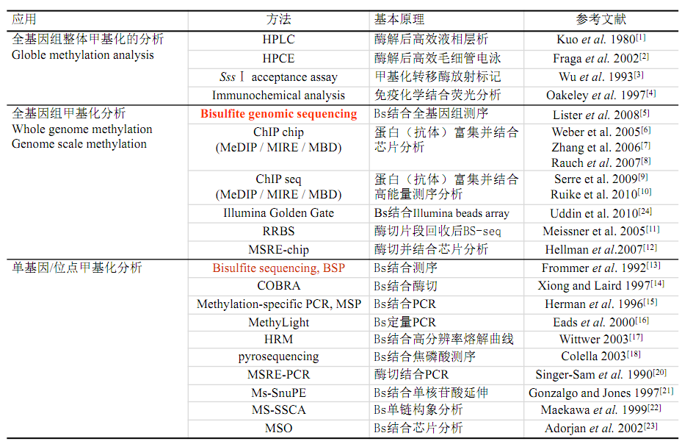
四、DNA甲基化检测方法

Slide 28
基于重亚硫酸盐转化的方法
不基于重亚硫酸盐转化的方法

Slide 29
基于重亚硫酸盐转化的甲基化分析原理
m
CG
CG
C
GC
GC
G
m
变性
m
CG
CG
C
亚硫酸氢钠处理
m
CG
UG
U
PCR
CG
TG
T

Slide 30
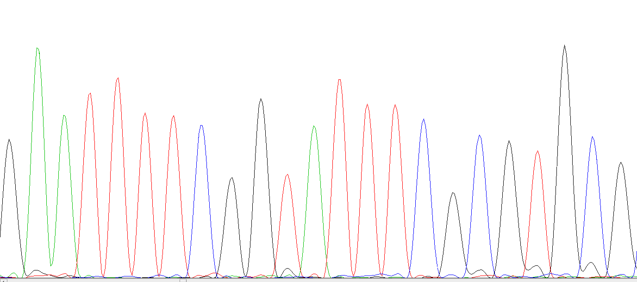
(一) 片段或位点甲基化分析
1. 重亚硫酸盐转化后PCR克隆测序(Bisulfite-sequence PCR，BSP)
G A A T C C C C G G T A T T C C G C G C G C G
G A A T T T T C G G T A T T T C G C G T G C G

Slide 31
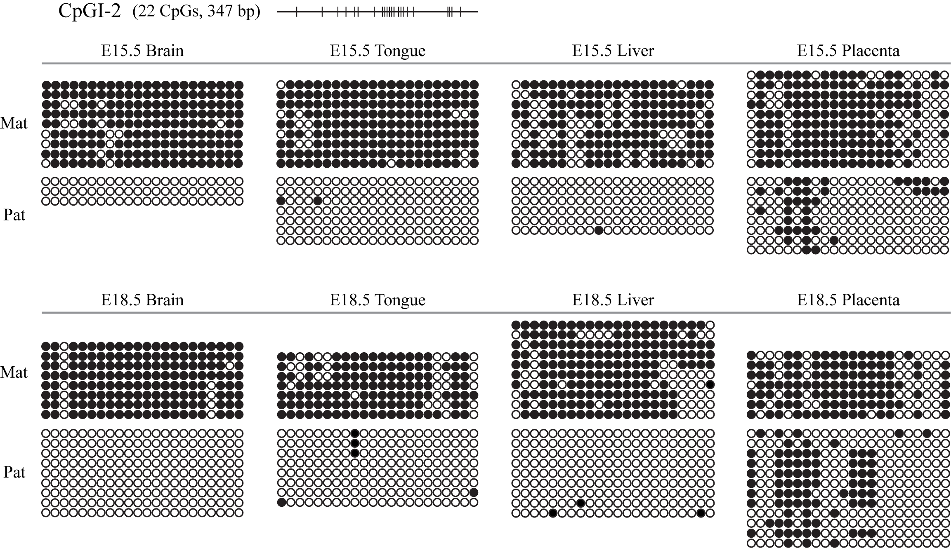
哈工大-遗传学
第十三章 表观遗传学

Slide 32
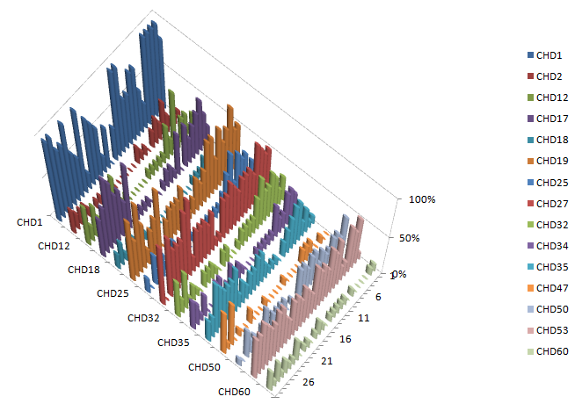
哈工大-遗传学
第十三章 表观遗传学

Slide 33
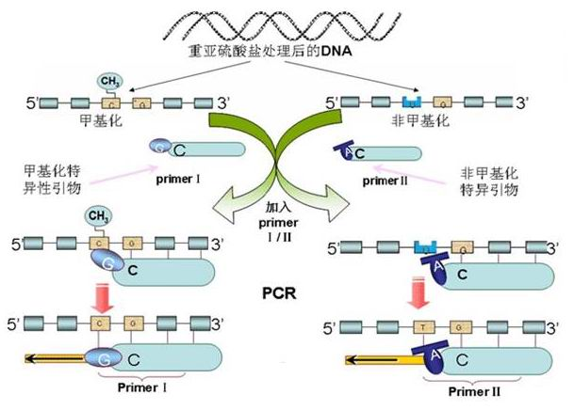
2. 甲基化特异性PCR (methylafion-specific PCR，MS-PCR)

Slide 34
甲基化DNA分子
非甲基化DNA分子
m
5’
CG
C
3’
5’
CG
C
3’
3’
GC
G
5’
3’
GC
G
5’
m
亚硫酸氢钠处理
m
5’
CG
U
3’
5’
UG
U
3’
3’
GC
A
5’
3’
AC
A
5’
甲基化特异引物
PCR
非甲基化特异引物
5’
CG
T
3’
5’
TG
T
3’
3’
GC
A
5’
3’
AC
A
5’
5’
CG
T
3’
5’
TG
T
3’
3’
GC
A
5’
3’
AC
A
5’
能扩增----有带
能扩增----有带

Slide 35

MSP法检测抑癌基因RASSF1A启动子区的甲基化
U1 M1 U2 M2 U3 M3 Marker
哈工大-遗传学
第十三章 表观遗传学

Slide 36
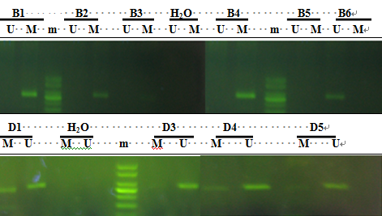
SREBP-1基因启动子区CpG岛甲基化状态
哈工大-遗传学
第十三章 表观遗传学

Slide 37
MSP法特点
优点：
①操作简便；
②敏感性高。
缺点：
①引物设计要求高；
②只能作定性研究；
③存在重亚硫酸盐处理不完全导致的假阳性；
④只能了解部分位点的甲基化状态。

Slide 38
3.焦磷酸测序法（Pyrosequencing）
是由DNA聚合酶、ATP硫酸化酶、荧光素酶和三磷酸腺苷双磷酸酶(Apyrase)催化的同一反应体系中的酶级联化学发光反应；
每一轮反应中只加入一种dNTP。如果该dNTP与模板配对，则会在DNA聚合酶的作用下，添加到测序引物的3’末端，同时释放出一个分子的焦磷酸(PPi)。掺入的dNTP和释放的PPi是等量的；
ATP硫酸化酶催化PPi与5’-磷酰硫酸（APS）结合形成ATP，然后在荧光素酶的催化作用下，生成的ATP和荧光素结合形成氧化荧光素，同时产生可见光。CCD感应器检测到光信号后，转化为检测峰，每个峰的高度与掺入的核苷酸数目呈正比；
Apyrase不断降解未掺入的核苷酸和ATP，淬灭光信号，再生反应体系。

Slide 39
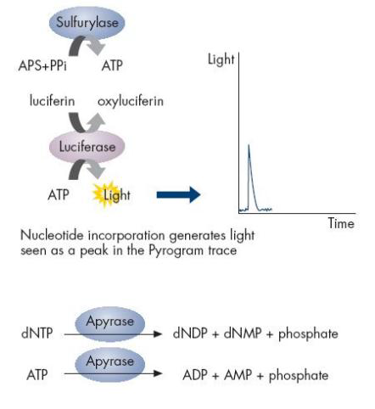
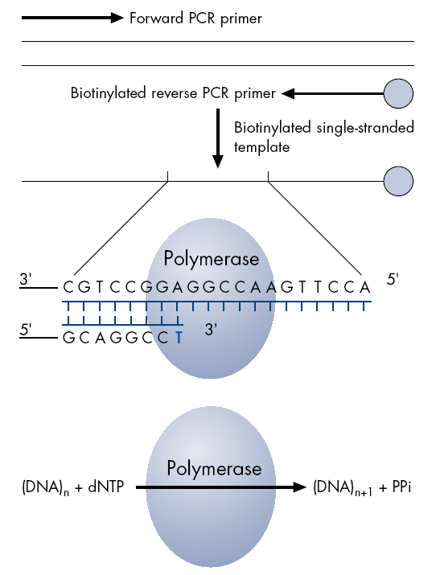

Slide 40
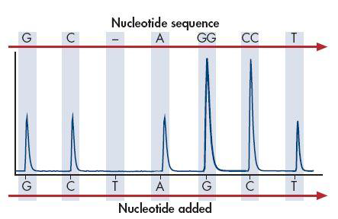
哈工大-遗传学
第十三章 表观遗传学

Slide 41
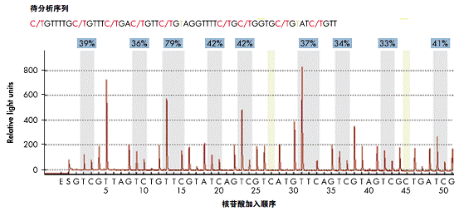
C/TGTTTTGC/TGTTTC/TGAC/TGTTC/TGTAGGTTTTC/TGC/TGGTGC/TGTATC/TGTT
ESGTCGTTAGTCTGTTCGTATCAGTCGTCATGTTCAGTCGTAGTCGCTGATCG
加入核甘酸的顺序
哈工大-遗传学
第十三章 表观遗传学

Slide 42
焦磷酸测序法特点
优点：
①灵敏度高，可检测单个CpG甲基化水平；
②精确定量；
③对于检测位点要求低，可检测未知序列信息；
缺点：
成本高。

Slide 43
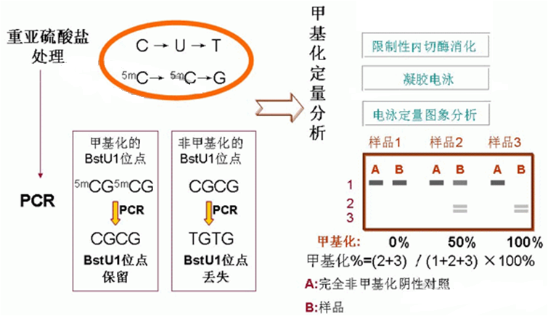
4. 结合重亚硫酸盐的限制性内切酶法(combined bisulfite restriction analysis，COBRA)
限制性内切酶消化
凝胶电泳
电泳图定量分析

Slide 44
COBRA特点
优点：
①方法相对简单；
②可进行甲基化水平的定量研究；
③需要样本量少。
缺点：
只能获得特殊酶切位点甲基化情况。
哈工大-遗传学
第十三章 表观遗传学

Slide 45
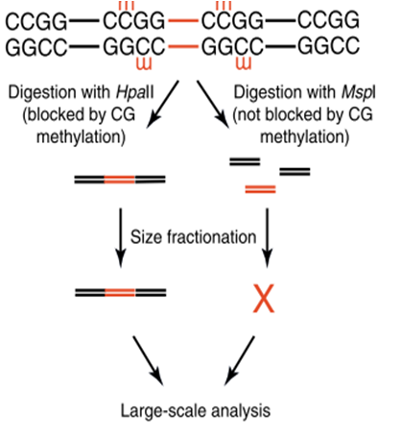
5. 甲基化敏感限制性内切酶结合PCR法(Methylation-sensitive restriction enzyme and multiplexed PCR，MSRE-PCR)

Slide 46
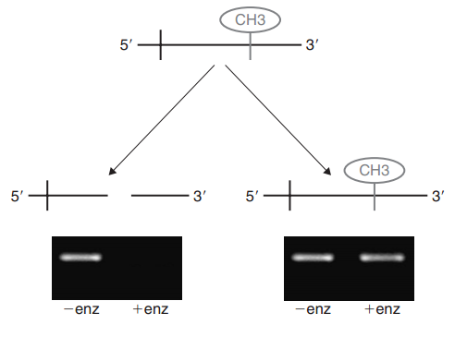
左图DNA无甲基化，DNA被切断, 无法得到PCR产物。
右图DNA有甲基化，DNA保持完整，可以获得PCR产物。

Slide 47
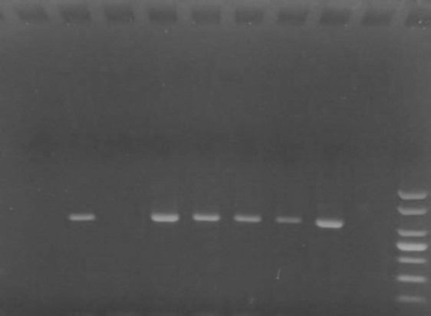
水
N E N E N E N E M
哈工大-遗传学
第十三章 表观遗传学

Slide 48
MSRE-PCR特点
优点：
①可同时检测基因组内多个CpG位点；
②实验结果易解释。
缺点：
①只能获得特殊酶切位点甲基化情况；
②只能定性分析，不适用于混合样本；
③存在酶消化不完全引起的假阳性的问题。

Slide 49
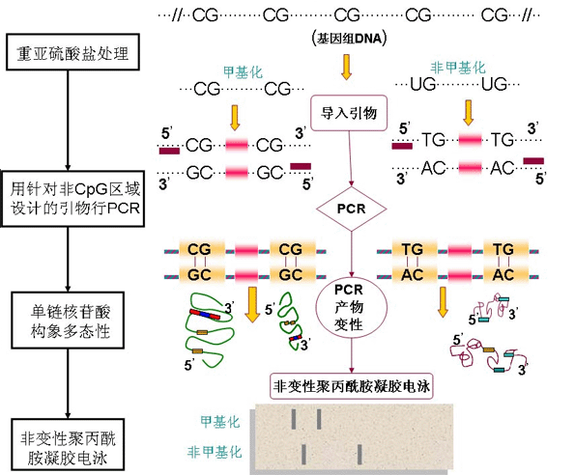
6.甲基化敏感性单链构象分析（methylation specific single-strand conformation analysis，MS-SSCA）

Slide 50
MS-SSCA特点
优点：
①能够方便的应用于任何序列的甲基化状态分析；
②能够对甲基化的等位基因进行半定量；
③可以提示甲基化状态分布的不均匀性。
缺点：
①只有甲基化水平较高的单链才能明显的区分开，而较低水平的则不易分开；
②有时会因甲基化的CpG位点随机和不均匀分布导致电泳条带拥挤、拖尾，故敏感性及准确性略低；
③检测片段不宜过长。

Slide 51
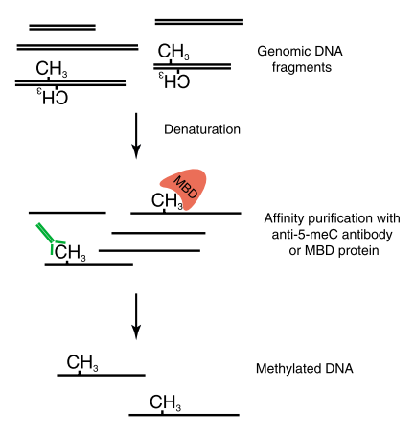
(二) 全基因组甲基化分析
1. 染色质免疫共沉淀技术结合测序（Chromatin Immunoprecipitation - Sequence，ChIP-seq）
基因组片段化
抗体或甲基化结合蛋白吸沉带有CH3的片段
提纯带有甲基的片段

Slide 52
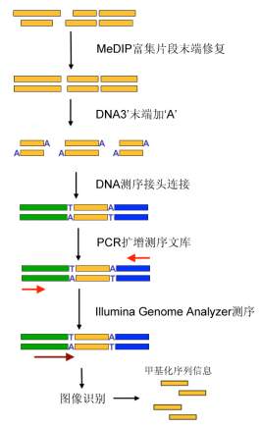
带有CH₃的片段

Slide 53
(二) 全基因组甲基化分析
2. 基因芯片

Slide 54
(三) 全基因组整体的甲基化分析
1. 高效液相色谱法（High Performance Liquid Chromatography, HPLC）
原理：先将DNA样品经过盐酸或氢氟酸裂解为单个碱基（A, T, 5C, G, 5mC), 水解产物通过色谱柱，将结果与标准品比较，紫外光测定吸收峰值，计算5mC/(5mC+5C)的积分面积得出基因组整体的甲基化水平。测定基因组DNA甲基化水平的敏感性均较高。

Slide 55
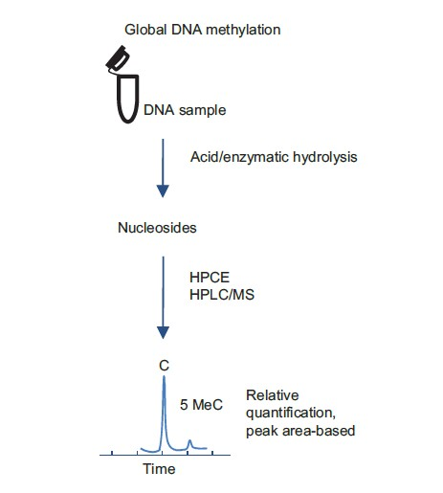
哈工大-遗传学
第十三章 表观遗传学

Slide 56
(三) 全基因组整体的甲基化分析
2. 高效毛细管电泳（High performance capillary electrophoresis, HPCE）

